Slide 1
도전! : 미슐랭
2015182003권호민

Slide 2
게임 컨셉
장르는 식당경영 시뮬레이션.
게임방법은 간단하다. 손님이 음식을 주문하면, 만들어서 대접.
열심히 경영해서 미슐랭 3스타를 노려보자! ★ ★ ★

Slide 3

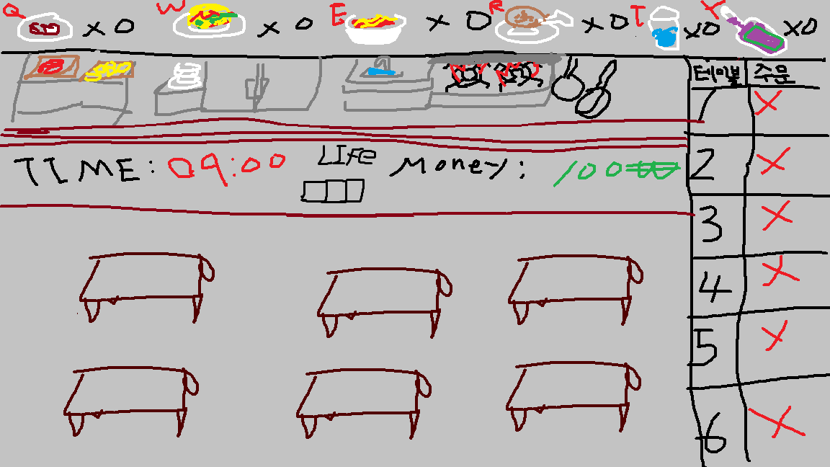
현재 만들어져 있는 음식들
미리 만들 수도 있지만, 신선도 때문에 일정 시간이 지나면 사라진다.
음식에 배정된 단축키를 눌러서 제작화면으로 들어가서 제작한다.
테이블 상황
주문 목록,
손님의 인내력 등이 표시
테이블 번호를 누르고 음식 단축키를 눌러서 서빙 한다.
남은 스테이지
시간,
라이프,
돈

Slide 4
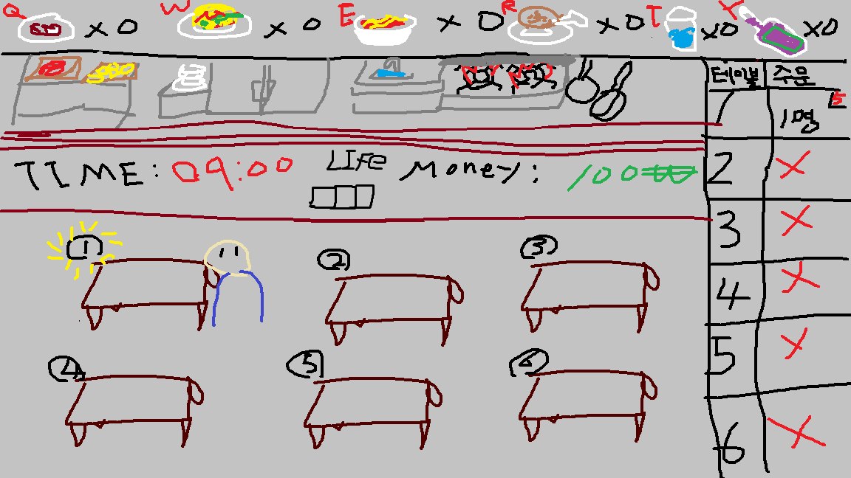
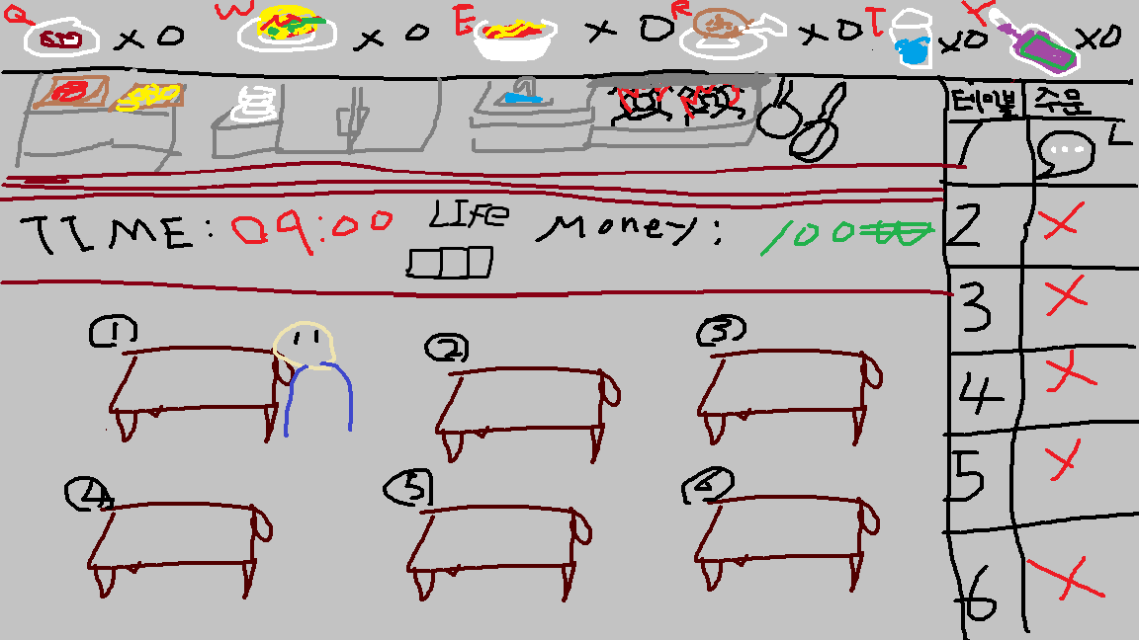
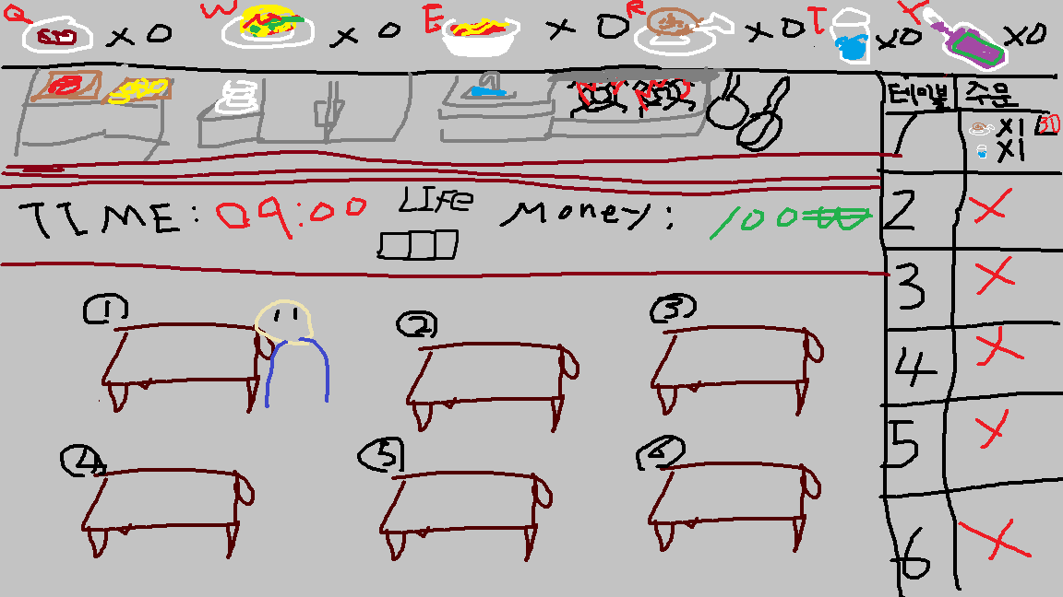
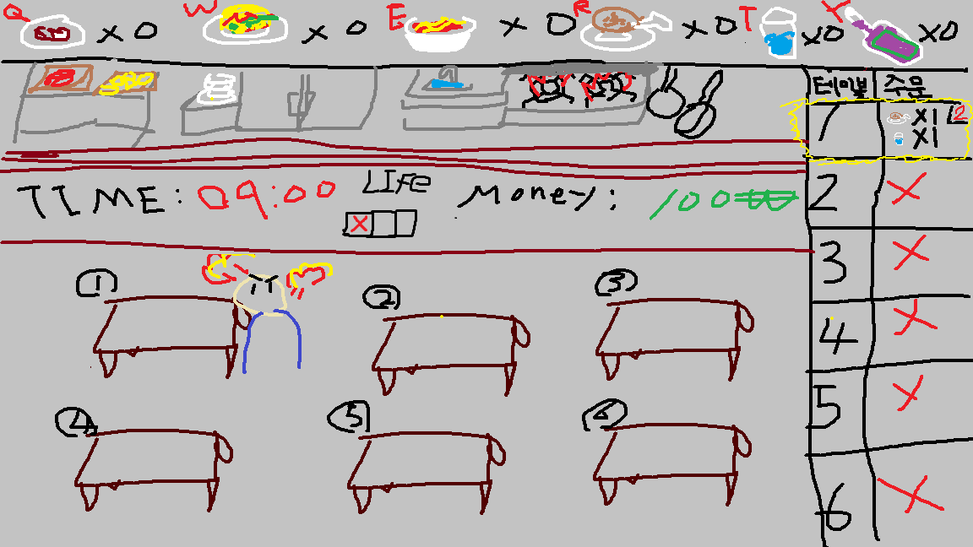
게임을 시작
손님이 가게에 온다.
커맨드 입력: 손님을 받음
라이프가 깎이고
손님이 화를 내며 돌아간다. 반복되면 게임오버
일정시간 후 손님이 주문
만약 실수한다면?
(시간 초과, 잘못된 음식)

Slide 5
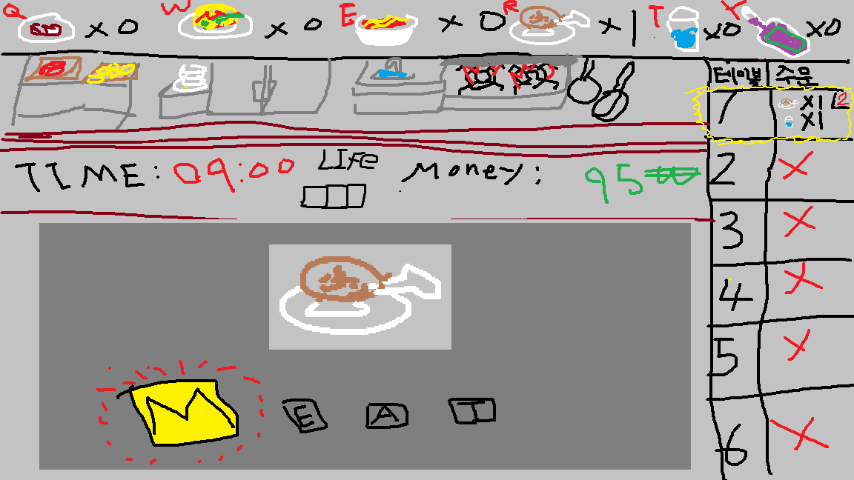
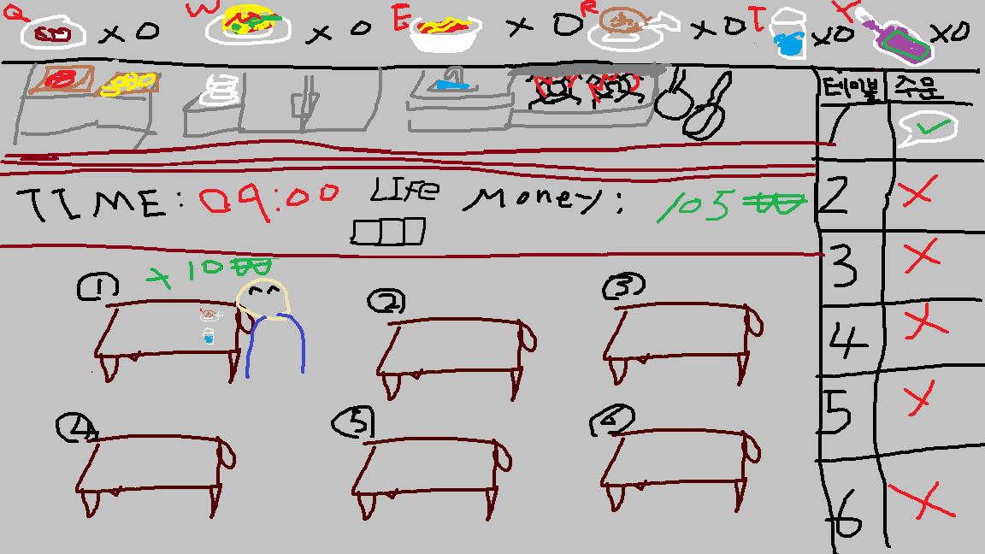
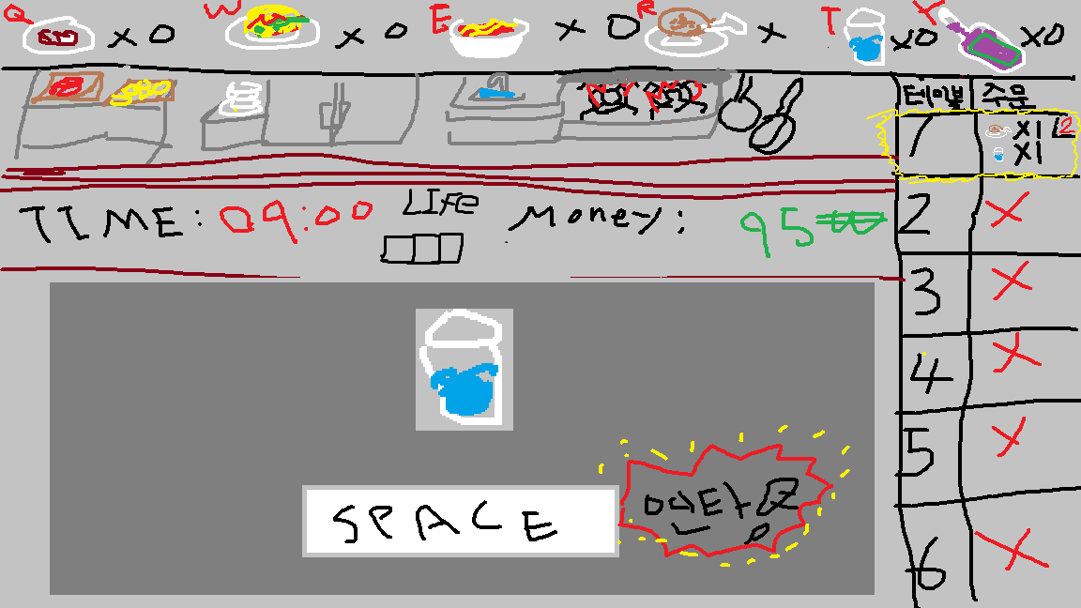
메인 화면에서 음식에 배정된 단축키를 입력 후 제작 화면으로 입장
실수 없이 서빙을 완료하면 손님이 기뻐하며 돈을 지불한다.
스테이지를 거듭 할 수록
난이도가 증가한다.
이를 극복하고 미슐랭 3스타에 도전하자!
음식마다 정해진 제작 커맨드를 입력하여 음식 을 만든다.
음식 제조에는 돈 소모.

Slide 6
개발 범위
컨트롤
맵
AI
게임 플레이에서 전반적으로 키보드 입력만을 사용할 예정
음식에 단축키 배정 Q, W ,E, R ,T ,Y
음식 제작 커맨드로 특정키(스페이스바)연타 또는 특정 단어 입력
식당 경영 시뮬레이션인 만큼 식당을 배경으로 구성한다.
주방의 모습, 테이블 모습 등
손님의 숫자와 주문은 랜덤 하게 한다.
난이도
게임기능
사운드 및 애니메이션
손님이 들어올 때, 주문할 때, 음식을 제작할 때 등 사운드 추가
음식을 제작할 때, 손님의 인내심이 거의 남지 않았을 때 등 애니메이션 추가
스테이지를 거듭할수록 난이도가 증가한다.
난이도가 증가하면 손님의 수가 증가, 인내심 감소, 회전률이 증가한다.
손님을 화나게 했을 경우 일정 횟수 이상 반복되면 게임오버가 된다.
음식은 미리 만들어 둘 수도 있지만 만드는데 돈이 들고 일정 시간 후 사라지므로 판단을 잘해야 한다.

Slide 7
개발 일정
주차 | 내용
1주차 | 리소스 제작 및 수집
2주차 | 메인 화면 구현
3주차 | 게임 기본화면 구현
4주차 | 음식 제작 구현
5주차 | 손님 및 주문 구현 및 중간점검
6주차 | 스테이지와 그에 따른 난이도 차이 구현
7주차 | 게임 오버 구현
8주차 | 사운드 및 추가 구현
9주차 | 테스트 및 밸런스 조절

